Slide 1
Красная книга растений

Slide 2
1966 г.
Международный союз
охраны природы

Slide 3
Красная
книга

Slide 4
Растения, которых уже нет на Земле!

Slide 5
Растения, количество которых стремительно снижается!

Slide 6
Растения, которых удалось спасти и сохранить их численность.

Slide 7
217 видов растений Амурской области нуждаются в охране

Slide 8
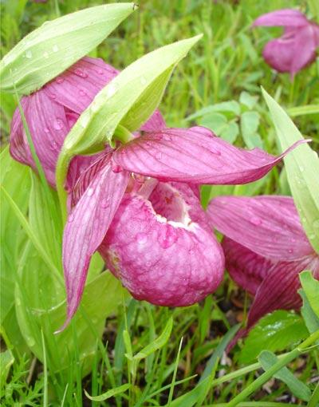
Башмачок крупноцветковый

Slide 9
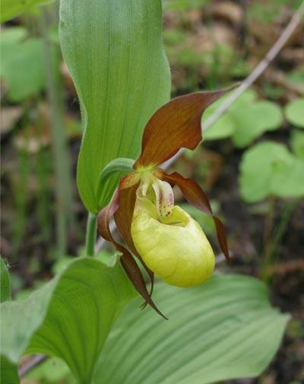
Венерин башмачок настоящий

Slide 10
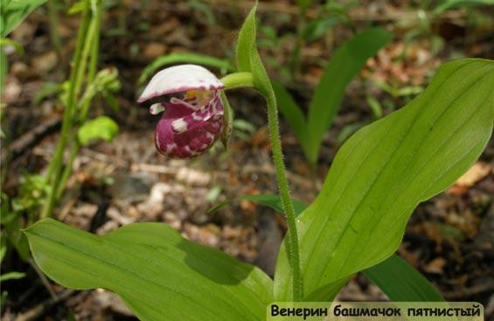
Венерин башмачок пятнистый

Slide 11
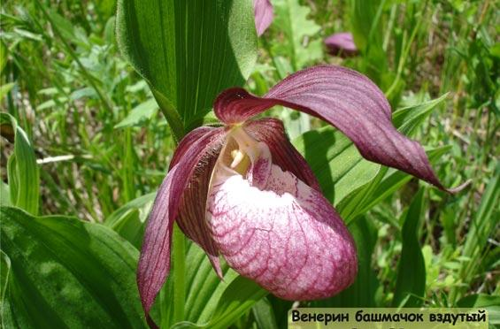
Венерин башмачок вздутый

Slide 12
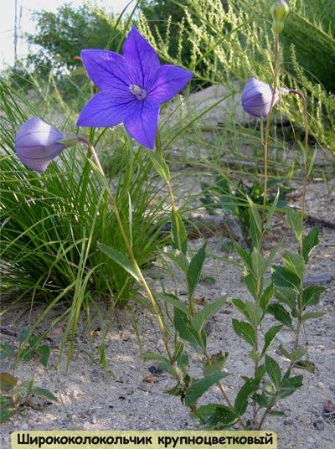
Ширококолокольчик крупноцветковый

Slide 13
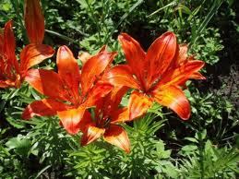
Лилия даурская

Slide 14
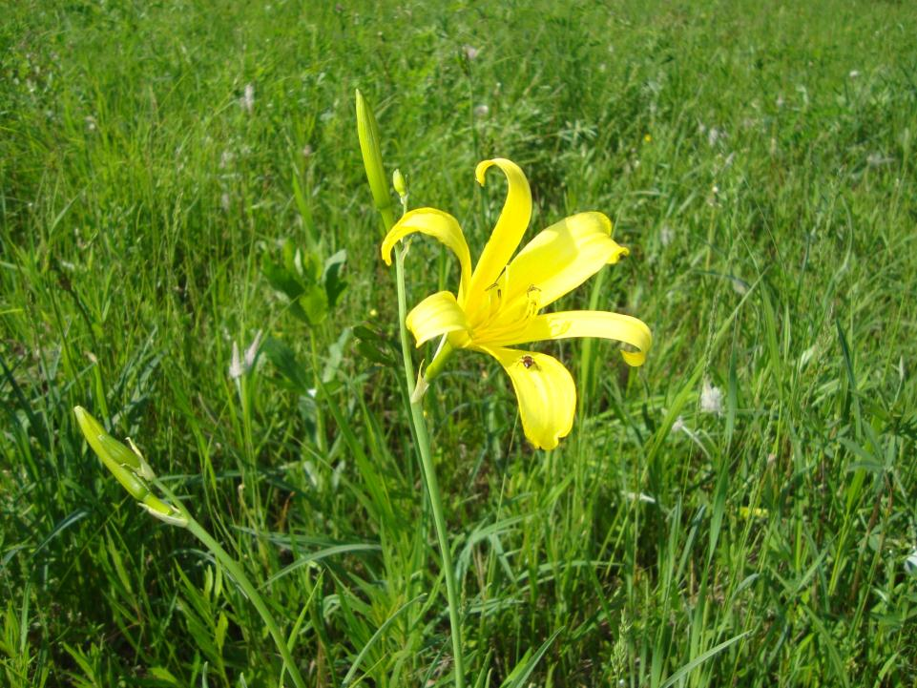
Красоднев малый

Slide 15
Прострел многораздельный или Сон-трава. Это степное растение, которое встречается также по сухим опушкам в лесу. Цветет в апреле – мае.

Slide 16
Прострел Турчанинова

Slide 17
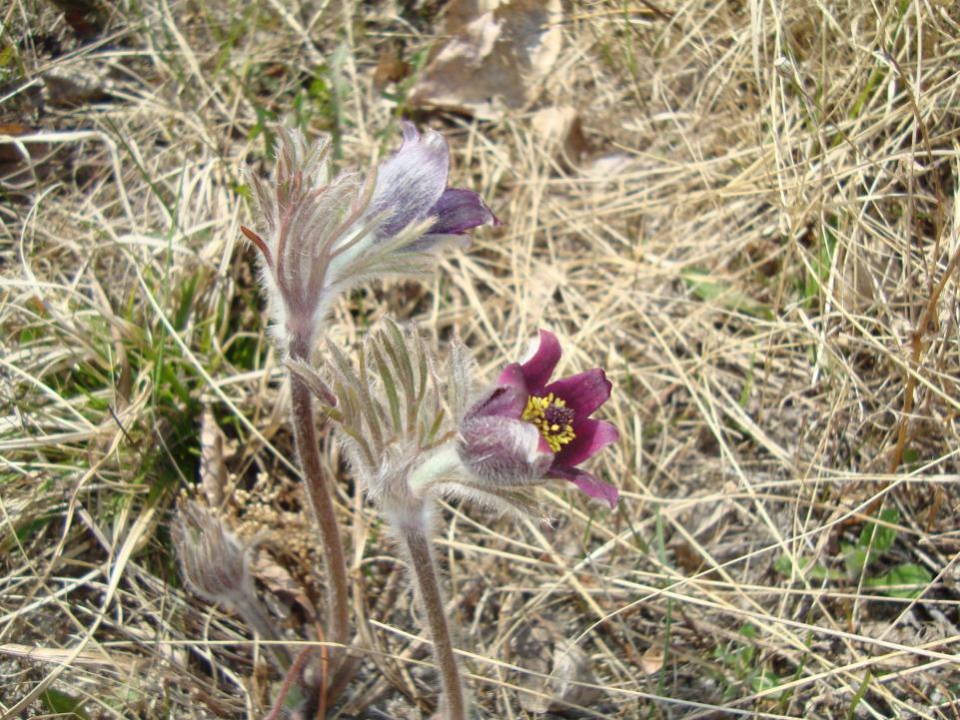

Slide 18
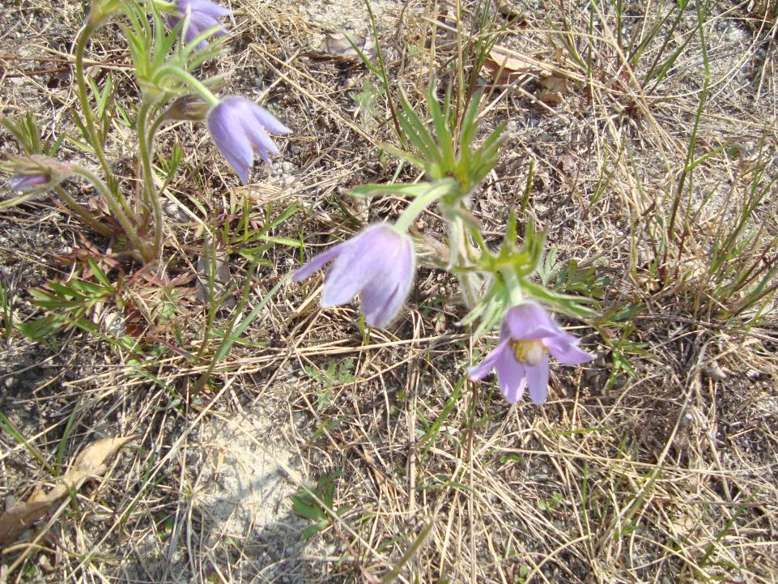

Slide 19
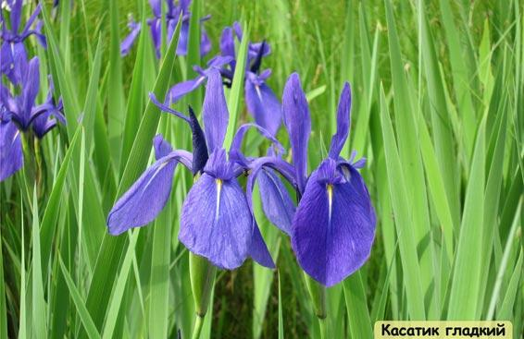
Ирис- касатик гладкий

Slide 20
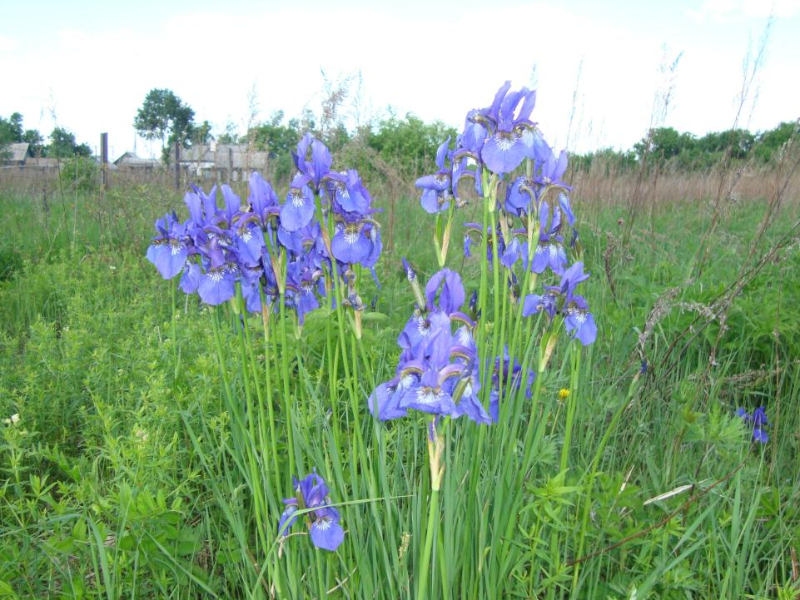

Slide 21
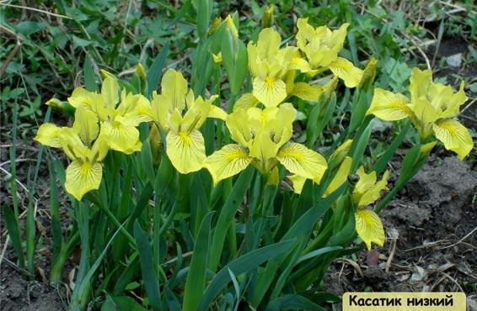
Ирис- касатик низкий

Slide 22
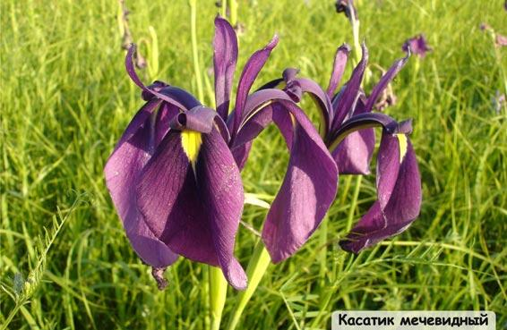
Ирис-касатик мечевидный

Slide 23
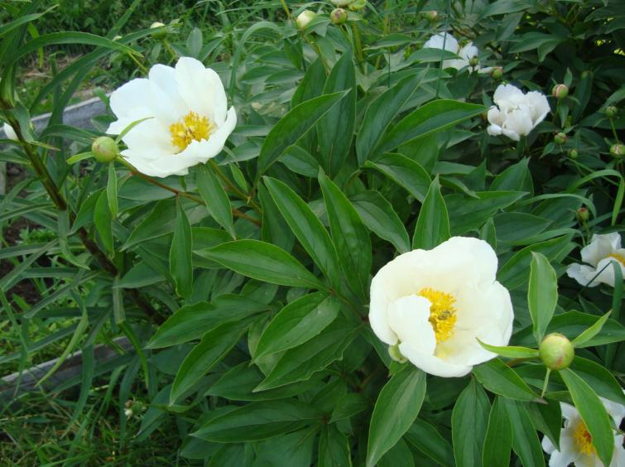
Пион молочноцветковый

Slide 24
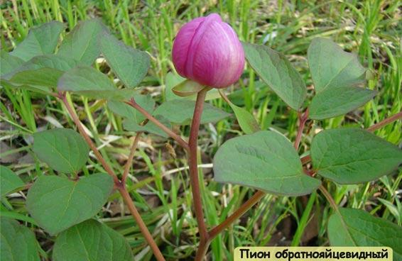
Пион обратнояйцевидный

Slide 25
Ландыш Кейске
О первый ландыш!
Из - под снега Ты просишь солнечных лучей; Какая девственная нега В душистой чистоте твоей! А. Фет.

Slide 26
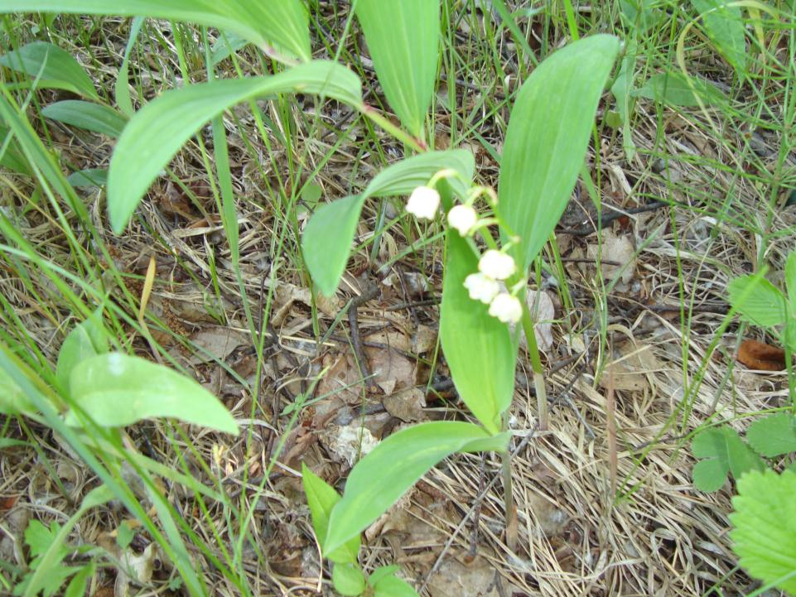

Slide 27
Кувшинка белая

Slide 28
Кувшинка белая

Slide 29
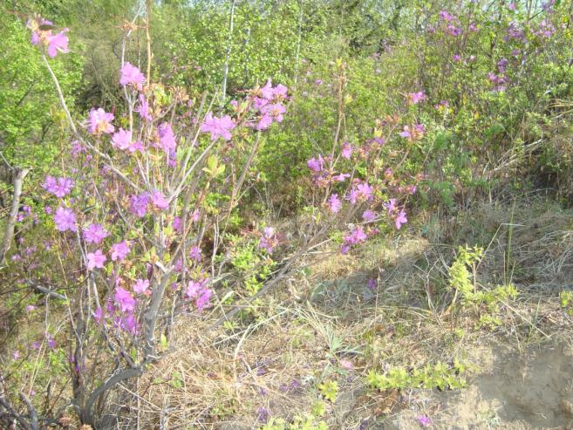
Рододендрон даурский

Slide 30
Кубышка желтая Кубышка – обычное водное растение. Встречается в прудах, озерах, и реках со спокойным течением. Цветет в мае – августе. Его красивые желтые цветки чуть поднимаются над поверхностью воды. Листья у этого растения крупные и плавают на поверхности воды. Цветок находится на длинной ножке, которая отрастает от корневища, лежащего на дне водоема. Срывая цветок, мы наносим большой вред самому растению, так как через место разрыва вода попадает внутрь. А это приводит к загниванию подводной части растения и гибели всего растения.

Slide 31
ЧТО КАЖДЫЙ ИЗ НАС МОЖЕТ СДЕЛАТЬ ДЛЯ СОХРАНЕНИЯ РАСТЕНИЙ, ВКЛЮЧЕННЫХ В КРАСНУЮ КНИГУ?

Slide 32
• Не рвать и не уничтожать названные растения. • Говорить о бережном отношении к ним другим людям, даже взрослым. • А радоваться ими и любоваться можно, бывая на природе.

Slide 33
Открытка послание
Прострел
Сон трава
Подснежник

Slide 34
Дерево, трава и птица Не всегда умеют защититься. Если будут уничтожены они, На планете мы останемся одни.

Slide 35
Зеленые растения обогащают воздух кислородом, необходимым для дыхания. Каждое растение по своей значимости достойно Красной книги и его необходимо беречь, а не ждать, когда его занесут в Красную книгу.

Slide 36
Их нужно сберечь
Прострел Турчанинова ( подснежник, сон трава)
Лилия даурская
Рододендрон даурский
Касатик гладкий
Ландыш майский(Кейске)
Пион молочноцветковый
Красоднев малый
Кувшинка белая
Ширококолокольчик крупноцветковый
Венерины башмачки
Кубышка желтая

Slide 37
Любите родную природу – Озера, леса и поля. Ведь это же наша с тобою Навеки родная земля. На ней мы с тобою родились, Живем мы с тобою на ней! Так будем же, люди, все вместе Мы к ней относиться добрей.

Slide 38
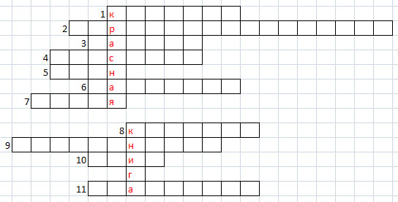
Кроссворд «Редкие и охраняемые растения Амурской области»

Slide 39
Ответы к фотокроссворду
1.Касатик
2.Ширококолокольчик
3.Ландыш
4.Прострел
5.Пион
6.Башмачок
7.Лилия
8.Кубышка
9.Рододендрон
10.Ирис
11.Красоднев

